Slide 1
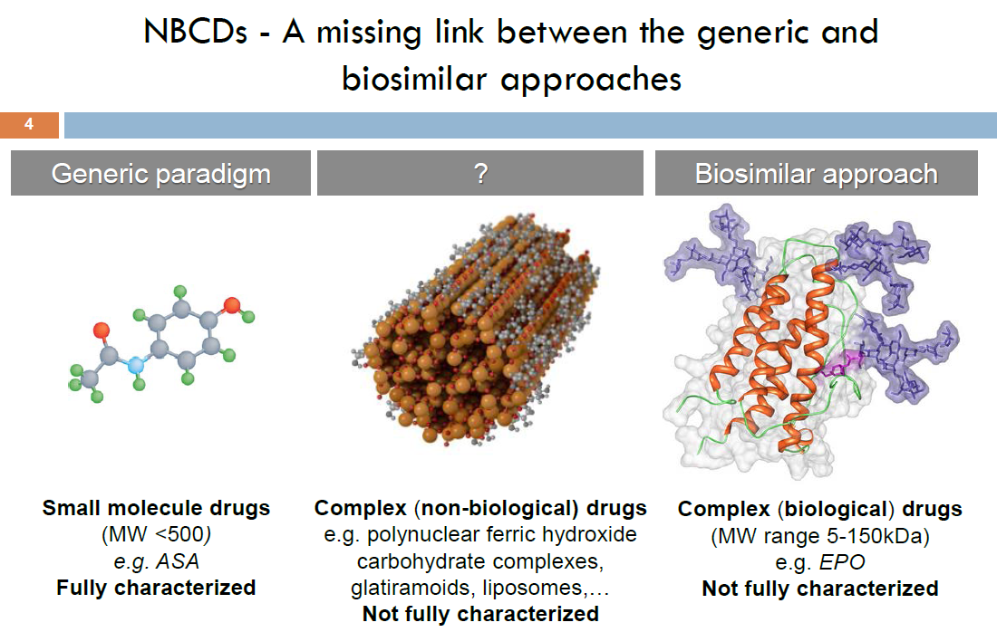

Slide 2
1-Drogas Complejas no biológicas (NBCD)
La FDA considera que debido a su complejidad e inmunogenicidad, la evaluación pre-aprobatoria de drogas biosimilares debe llevarse a cabo de acuerdo a estándares mas elevados que los aplicados a versiones genéricas de drogas de bajo PM (European Medicines Agency. Guideline on immunogenicity assessment of biotechnology-derived therapeutic proteins. EMEA/CHMP/BMWP/14327/2006. 13 December 2007 [homepage on the Internet]. 2008 Jan [2014 Feb 24]. Available from: http://www.ema.europa.eu/docs/en_GB/document_library/Scientific_guideline/2009/09/WC500003946.pdf
Contexto de la creación del grupo de trabajo sobre NBCD
El WG NBCD se creó para discutir y armonizar estándares pre-aprobatorios y post-aprobatorios en base a criterios académicos-evidencia científica (“science-based approval”) que aseguren la seguridad y beneficios de los pacientes en tratamientos mediados por NBCD. El WG se ha comprometido en actividades orientadas a diseminar la correspondiente evidencia científica a las autoridades, expertos, agentes prestadores de servicios de salud y otros cuerpos relevantes responsables por el tratamiento con NBCD. El grupo esta involucrado en educación científica y training relativo a los tópicos arriba mencionados, hacia los máximos responsables. El WG en NBCD tiene asiento en el Dutch Top Institute Pharma (TI Pharma) Leiden, The Netherlands (www.tipharma.com/ NBCD), y está compuesto por un grupo internacional de expertos de la industria, academia e institutos varios. Actualmente el WG NBCD es costeado por Vifor Pharma International Inc., Teva Pharmaceutical Industries Ltd y el Sanofi-Aventis Groupe. La literatura sobre los NBCD es muy limitada en la actualidad y esta generada fundamentalmente por los miembros del NBCD WG. http://www.tipharma.com/pharmaceutical-research-projects/completed-projects/nonbiologicalcomplexdrugsworkinggroupnbcd.html

Slide 3
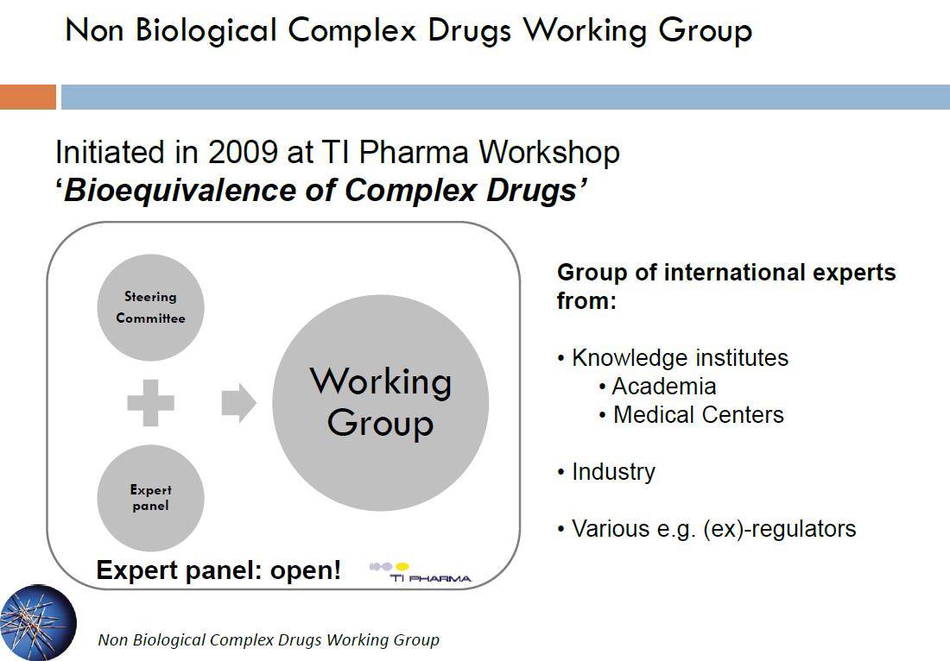

Slide 4
2-Drogas Complejas no biológicas (NBCD)
De acuerdo al WG NBCD, las NBCD son productos medicinales, no son PRODUCTOS BIOLOGICOS.
En las NBCD la sustancia activa no es una estructura homomolecular, sino que consiste en diferentes estructuras (relacionadas entre si, frecuentemente nanoparticuladas), que no pueden ser aisladas y cuantificadas, caracterizadas/descriptas por completo por medios fisicoquímicos.
La composición, calidad y performance in vivo de las NBCD son estrictamente dependientes del proceso de manufactura de la formulacion (Crommelin DJA et al (2014) Different pharmaceutical products need similar terminology. AAPSJ 16:11–14).
Ejemplos de NBCD: complejos hierro-carbohidratos, glatiramoides, liposomas, micelas polimericas, polímeros hidrofilicos (swelling) y otras nanomedicinas. A diferencia de productos basados en drogas de bajo PM; la caracterización farmacéutica completa del ingrediente farmacéuticamente activo (API) y el establecimiento de estándares de equivalencia terapéutica no es posible para las NBCD. Por lo tanto el proceso de aprobación de genéricos de drogas de bajo peso molecular no siempre puede ser adecuado para las NBCD. En tanto en distintos países se han introducido nuevas rutas de registro para biosimilares que difieren de los seguidos para drogas de bajo peso molecular, para las NBCD todavía no hay guías de registro.

Slide 5
3-Drogas Complejas no biológicas (NBCD)
Las NBCD poseen complejidad molecular similar a la de los biológicos, y son inmunogenicas.
Los NBCDs follow-on imponen retos de caracterización equivalentes a los planteados para biosimilares.
Las NBCDs contienen mezclas heterogéneas de componentes macromoleculares parecidos entre si, y/o material nanoparticulado que no se puede aislar, cuantificar ni caracterizar fisicoquímicamente por completo empleando la tecnología analítica actualmente disponible.
De la misma manera que para drogas biológicas, la actividad y calidad de las NBCD depende de su proceso de manufactura, tal que pequeñas diferencias en la manufactura de NBCD follow-on respecto del original puede incrementar su toxicidad o disminuir su eficacia terapéutica.

Slide 6
4-Drogas Complejas no biológicas (NBCD)
Actualmente en EEUU, los NBCDs follow-on pueden aprobarse siguiendo la guía para genéricos que se emplea para las drogas tradicionales de bajo peso molecular, por la vía de “nueva aplicación de drogas abreviada” ANDA [505(j) application]), o bajo la sección “505(b)(2) of the Federal Food, Drug, and Cosmetic Act (FFDCA)
Sin embargo, la FDA reconoce que esta ruta puede no tener en cuenta los desafíos (científicos) de caracterización o asegurar la seguridad y eficacia de NBCDs follow-on.
Dado el gap en “equivalencia de drogas complejas” en 2014 la FDA ha publicado el documento “Generic Drug User Fee Amendment (GDUFA) Regulatory Science Priority Initiative for fiscal year 2014 (U.S. Food and Drug Administration. FY 14 GDUFA regulatory research priorities [homepage on the Internet]. [cited 2014 Feb 24]. Available from: http://www.fda.gov/Drugs/NewsEvents/ucm367997.htm].

Slide 7
5-Drogas Complejas no biológicas (NBCD)
IMPORTANTE (FDA-no necesariamente ANMAT-): De acuerdo al BCPI (Biologics Price Competition and Innovation) (Acta Ley Publica instituida en 2009 para crear un camino abreviado para la aprobación de drogas biosimilares) la biosimilaridad no implica intercambiabilidad ni sustitución de drogas (Biologics Price Competition and Innovation Act of 2009, Public Law 111-148, Sec. 7001-7003, 124 Stat. 119. Mar. 23, 2010). A diferencia de las copias genéricas de drogas de bajo peso molecular, biosimilares y NBCDs follow-on NO serán idénticos al producto innovador. A causa de su complejidad y de acuerdo al método de manufactura empleado, que frecuentemente es proprietary, son inevitable las variaciones entre productos de diferentes orígenes. Esto conduce a diferencias clínicas significativas entre el original y la NBCDs follow-on que hacen la intercambiabilidad impracticable. Por ley (en EEUU), la aprobación de intercambiabilidad para drogas biológicas debe ocurrir si los riesgos inherentes a la seguridad o disminución de eficacia al alternar o cambiar entre el genérico y su referencia no es mayor que los corridos al continuar usando el producto de referencia [Biologics Price Competition and Innovation Act of 2009, Public Law 111-148, Sec. 7001-7003, 124 Stat. 119. Mar. 23, 2010.].

Slide 8
6- Drogas Complejas no biológicas (NBCD)
El camino para genéricos ANDA (FDA) de drogas de bajo peso molecular requiere probar la equivalencia terapéutica del genérico respecto del innovador: equivalencia farmacéutica (idéntica sustancia activa, forma de dosificación, strength, ruta de administración, etiquetado, calidad, performance característica e intended uso) y bioequivalencia (farmacocinética comparable en humanos sanos) ( U.S. Food and Drug Administration. Federal Food, Drug, and Cosmetic Act (FD&C Act). Section 505 of the FDCA (21 USC § 355) [homepage on the Internet]. [cited 2014 Feb 24]. Available from: http://www.fda.gov/regulatoryinformation/legislation/federalfooddrugandcosmeticactFDCAct/default.htm).
Para ciertos NBCDs, es imposible determinar equivalencia farmacéutica: si no se puede comprobar que dos drogas tengan idénticos activos, si el activo no ha sido identificado y si el mecanismo de acción de la droga de referencia es desconocido.

Slide 9
7- Drogas Complejas no biológicas (NBCD)
ADEMAS, la caracterización estructural grosera (relaciones molares o distribución de peso moleculares de los constituyentes) no garantiza similaridad de otras características (Toblli JE, Cao G, Oliveri L, Angerosa M. Differences between original intravenous iron sucrose and iron sucrose similar preparations. Arzneimittelforschung. 2009;59(4):176-90,) (Regulations.gov. Teva Pharmaceutical Industries Ltd. (Teva Neuroscience, Inc.) – Citizen Petition. Document ID: FDA-2009-P-0555–0001. Docket ID: FDA-2009-P-0555–0001. 13 November 2009. 2009 Nov [cited 2014 Feb 24]. Available from: http://www.regulations.gov/#!documentDetail;D=FDA-2009-P-0555–0001).
Del mismo modo, no es posible establecer bioequivalencia para muchos NBCDs porque su actividad biológica no se correlaciona con su farmacocinética sérica (Varkony H, Weinstein V, Klinger E, et al. The glatiramoid class of immunomodulator drugs. Expert Opin Pharmacother. 2009;10(4):657-68.)(European Medicines Agency. Reflection paper on non-clinical studies for generic nanoparticle iron medicinal product applications. EMA/CHMP/SWP/100094/2011. 17 March 2011 [homepage on the Internet]. 2011 Apr [cited 2014 Feb 24]. Available from: http://www.ema.europa.eu/docs/en_GB/document_library/Scientific_guideline/2011/04/WC500105048.pdf) (Watson DS, Endsley AN, Huang L. Design considerations for liposomal vaccines: influence of formulation parameters on antibody and cell-mediated immune responses to liposome associated antigens. Vaccine. 2012;30(13):2256-72). Este es el caso de drogas de naturaleza nanoparticulada que liberan (o no) un activo, sobre un tejido blanco.

Slide 10
8- Drogas Complejas no biológicas (NBCD)
No es posible presumir que las NBCDs follow-on tendrán el mismo perfil inmunogenico que las NBCD innovadoras (Cohen BA, Oger J, Gagnon A, Giovannoni G. The implications of immunogenicity for protein-based multiple sclerosis therapies. J Neurol Sci. 2008;275(1-2):7-17). La predicción de inmunogenicidad de NBCDs inapropiadamente caracterizados es limitada, ya que la misma está sujeta a multitud de variables. Hay factores propios de los pacientes, como background genéticos, estado inmune y enfermedad en curso, que influenciaran su respuesta inmune al tratamiento.
Las enfermedades autoinmunes pueden aumentar la respuesta inmune a las NBCD. El proceso de manufactura de los productos también puede influenciar su inmunogenicidad; cambios menores en NBCD que tengan proteínas o péptidos pueden conducir a la formación de agregados u otras impurezas que incrementen la inmunogenicidad.

Slide 11
9- Drogas Complejas no biológicas (NBCD)
La iniciativa GDUFA 2014 toma en consideración el problema de la equivalencia de drogas complejas, y menciona específicamente los problemas relativos a las versiones genéricas de (entre otras):
a)Formulaciones liposomales como Doxil (doxorubicin HCl liposome)
b)Complejos Fe-carbohidratos como Venofer (Fe sacarosa)
c)Productos que tienen mezclas complejas de péptidos como Copaxone (glatiramer acetate) (U.S. Food and Drug Administration. FY 14 GDUFA regulatory research priorities [homepage on the Internet]. [cited 2014 Feb 24]. Available from: http://www.fda.gov/Drugs/NewsEvents/ucm367997.htm).
Estas clases de NBCD son desafíos a la ruta ANDA para aprobación de genéricos e indican la necesidad de un relevo pre-aprobatorio más profundo de follow-on NBCDs.
IMPORTANTE Para las NBCD liposomales: la concentración plasmática del activo no garantiza similar eficacia ni seguridad de 2 productos liposomales diferentes, dado que puede haber una distribución liposomal diferente en tejidos y células (Toblli JE, Cao G, Oliveri L, Angerosa M. Differences between original intravenous iron sucrose and iron sucrose similar preparations. Arzneimittelforschung. 2009;59(4):176-90,) (Holloway C, Mueller-Berghaus J, Lima BS, et al. Scientific considerations for complex drugs in light of established and emerging regulatory guidance. Ann N Y Acad Sci. 2012;1276:26-36].

Slide 12
10- Drogas Complejas no biológicas (NBCD)
Por ejemplo, para investigar si la aplicación del criterio convencional de bioequivalencia podía asegurar equivalencia terapéutica de productos liposomales, la PK, eficacia y toxicidad de 6 variantes de formulaciones liposomales del producto original doxorubicina liposomal peguilada (Doxil/Caelyx, Janssen-Cilag Pty Ltd), se testearon en modelos preclinicos para actividad antitumoral y toxicidad [Mamidi RN, Weng S, Stellar S, et al. Pharmacokinetics, efficacy and toxicity of different pegylated liposomal doxorubicin formulations in preclinical models: is a conventional bioequivalence approach sufficient to ensure therapeutic equivalence of pegylated liposomal doxorubicin products? Cancer Chemother Pharmacol. 2010;66(6):1173-84.]. A pesar de hallar similares PK plasmáticas y exposición sistémica a la doxorubicina, las 6 presentaron diferentes actividades antitumorales y perfiles de toxicidad. Se concluyo que un criterio clásico de bioequivalencia no es apropiado para establecer equivalencia terapéutica de un producto genérico de este tipo.

Slide 13
11- Drogas Complejas no biológicas (NBCD)
Las reacciones de hipersensibilidad a drogas liposomales estarían mediadas primariamente por activación de complemento gatillada por reacciones frente a la carga eléctrica de la superficie/topografía liposomal .
Detectar diferencias clínicamente significativas en actividad terapéutica, toxicidad e inmunogenicidad en drogas liposomales follow-on puede requerir estudios tanto pre-clinicos como clínicos. Al respecto es útil el reflection paper emitido por la European Medicines Agency (EMA) sobre los datos requeridos para productos liposomales versiones follow-on, donde se indica que los datos clínicos requeridos serán considerados sobre la base de un análisis caso por caso Hasta 2014, l(European Medicines Agengy. Reflection paper on the data requirements for intravenous liposomal products developed with reference to an innovator liposomal product. EMEA/CHMP/806058/2009/Rev. 02. 21 February 2013 [homepage on the Internet]. 2013 Mar [cited 2014 Feb24].Availableefrom:http://www.ema.europa.eu/docs/en_GB/document_library/Scientific_guideline/2013/03/WC500140351.pdf). la EMA no había aprobado ninguna versión follow on de drogas liposomales.

Slide 14
12- Drogas Complejas no biológicas (NBCD)
La aprobación de genéricos de medicinas innovadoras basadas en moléculas de bajo PM de estructura bien descripta, se lleva a cabo mediante un set de protocolos desarrollados fundamentalmente por WHO, FDA y EMA, actores principales en la provisión de marcos que incluyeron procedimientos estadísticos y niveles de aceptación. Estas versiones genéricas convencionales reciben autorización de venta cuando se las considera farmacéuticamente equivalentes (PE) y bioequivalentes (BE) respecto del producto innovador de referencia. Para los NBCD, esto NO es así. Las NBCD follow onrequieren de sustanciales estudios pre-aprobatorios tanto pre-clinicos como clínicos. El paradigma de los genéricos convencionales NO es valido y los criterios de intercambiabilidad/sustitución de las versiones follow-on deben ser analizadas caso por caso.
El WG NBCD propone un abordaje regulatorio paralelo al desarrollado para biosimilares.
Existen familias de drogas complejas que no encajan completamente en la definición de NBCDs pero que comparten muchas de sus características (complejidad y heterogeneidad, dificultad en caracterización importancia de control estricto de su material de origen, proceso de manufactura para obtener resultados reproducibles), como las heparinas de bajo peso molecular (Low Molecular Weight Heparins (LMWH)) y nanomedicinas basadas en albumina como Abraxane.

Slide 15
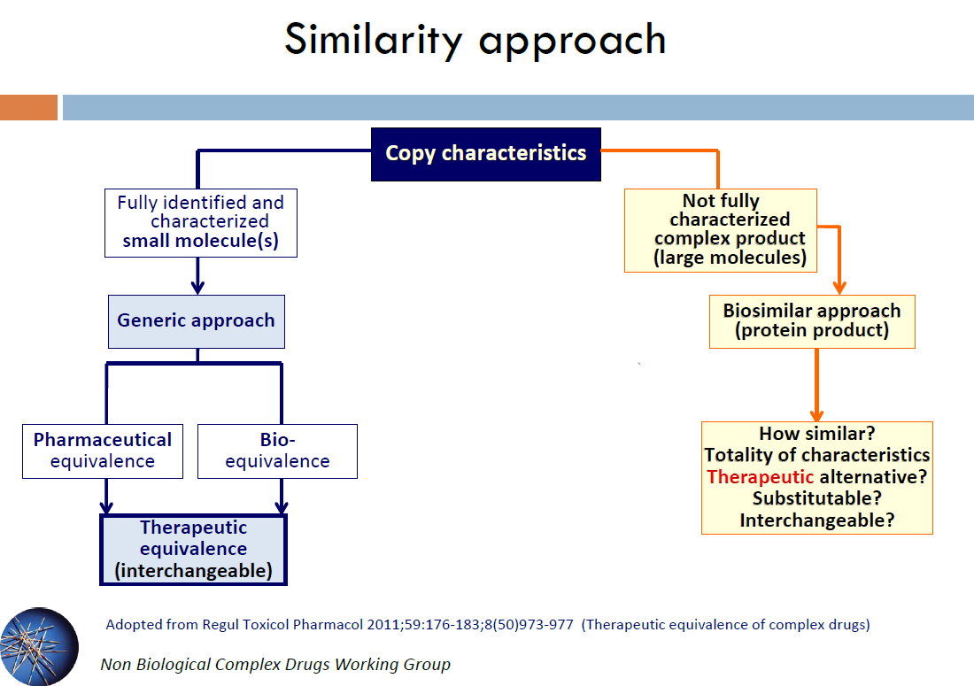

Slide 17
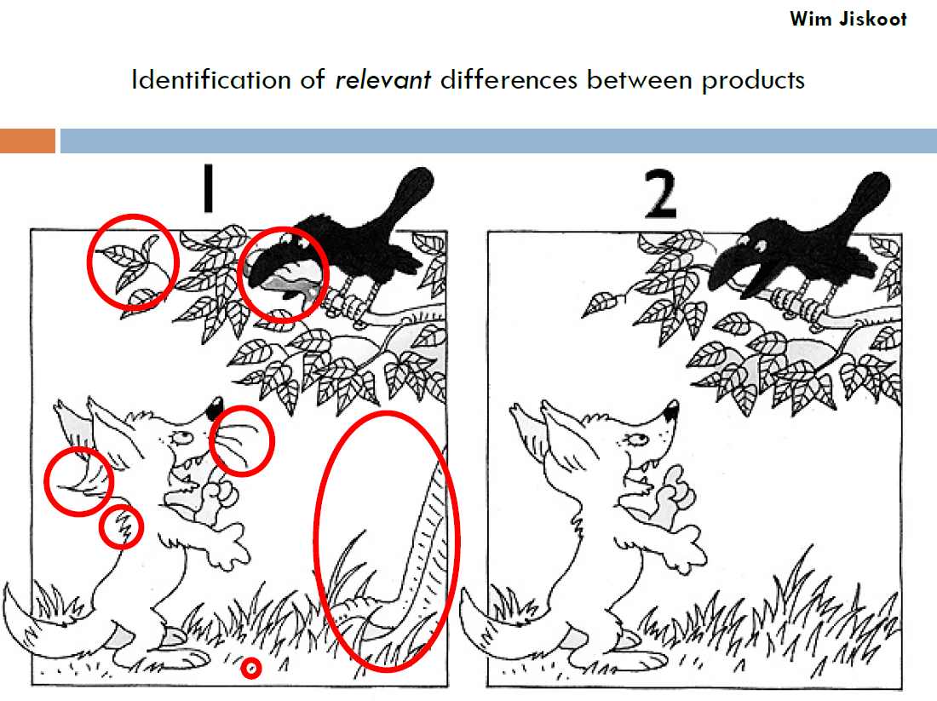

Slide 18
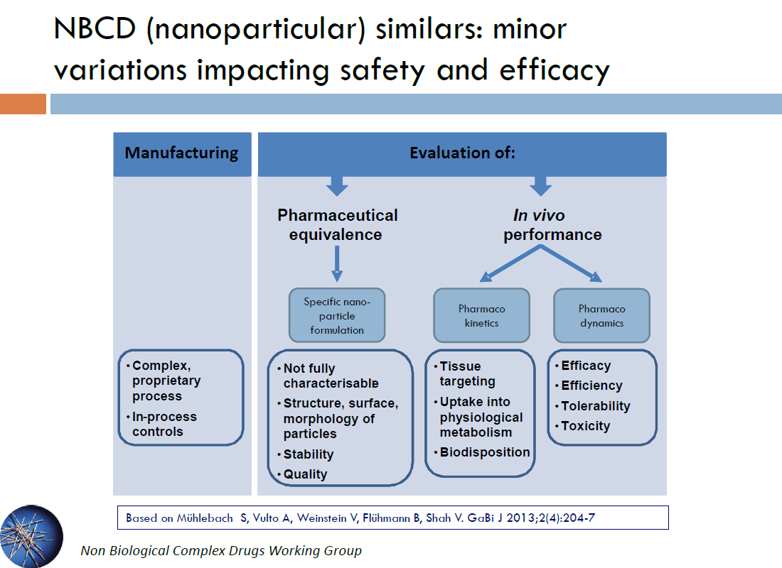

Slide 19
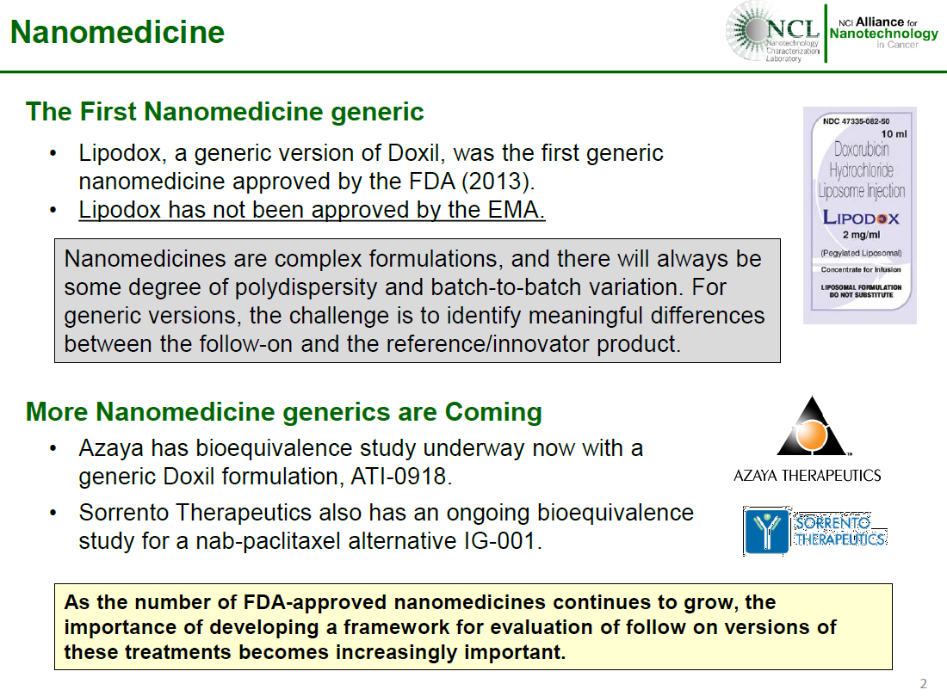

Slide 20
The complex Doxil structure

Slide 21
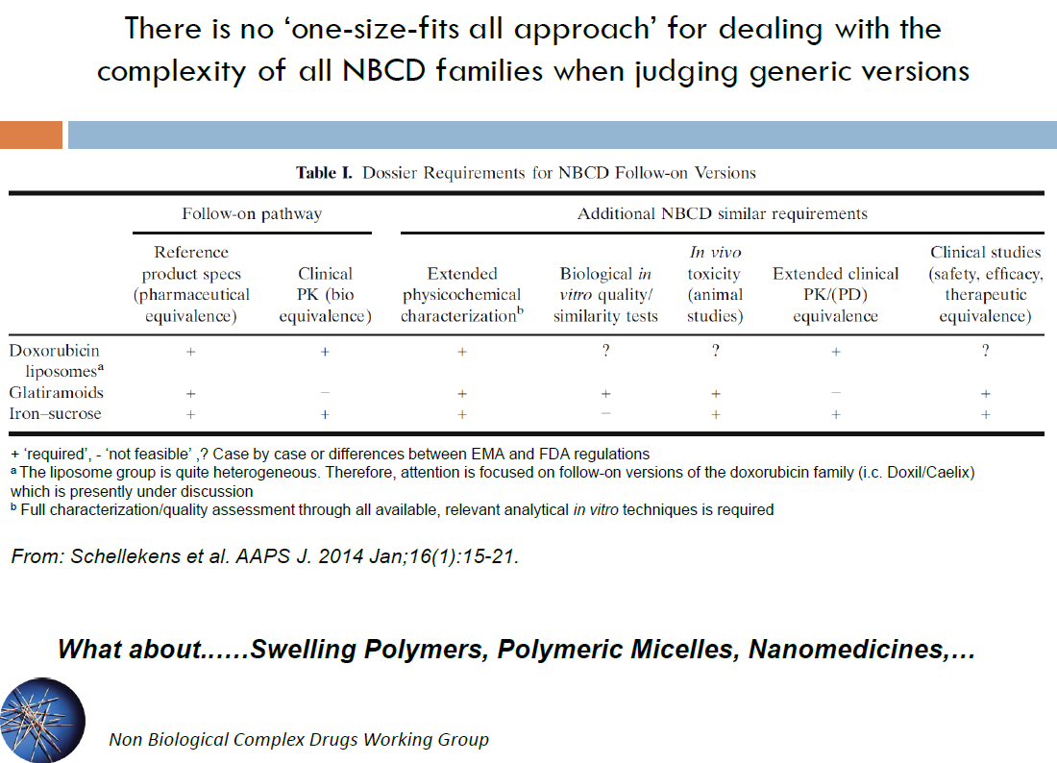

Slide 22
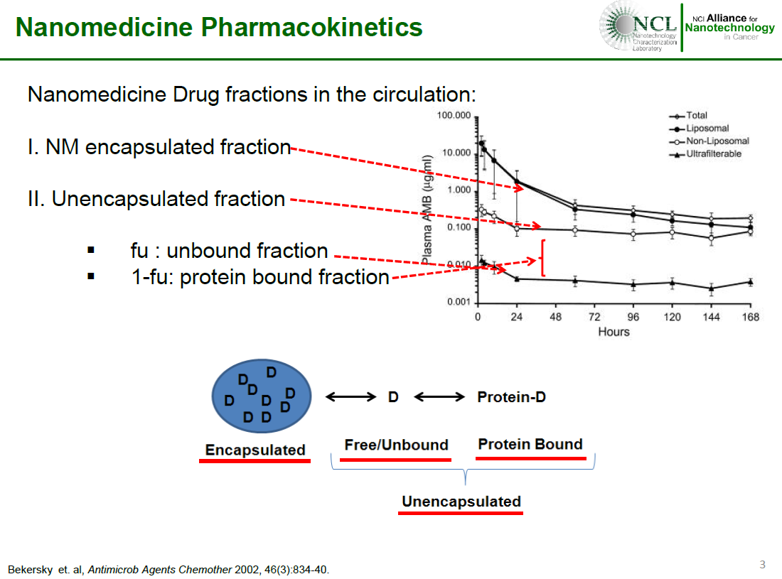

Slide 23
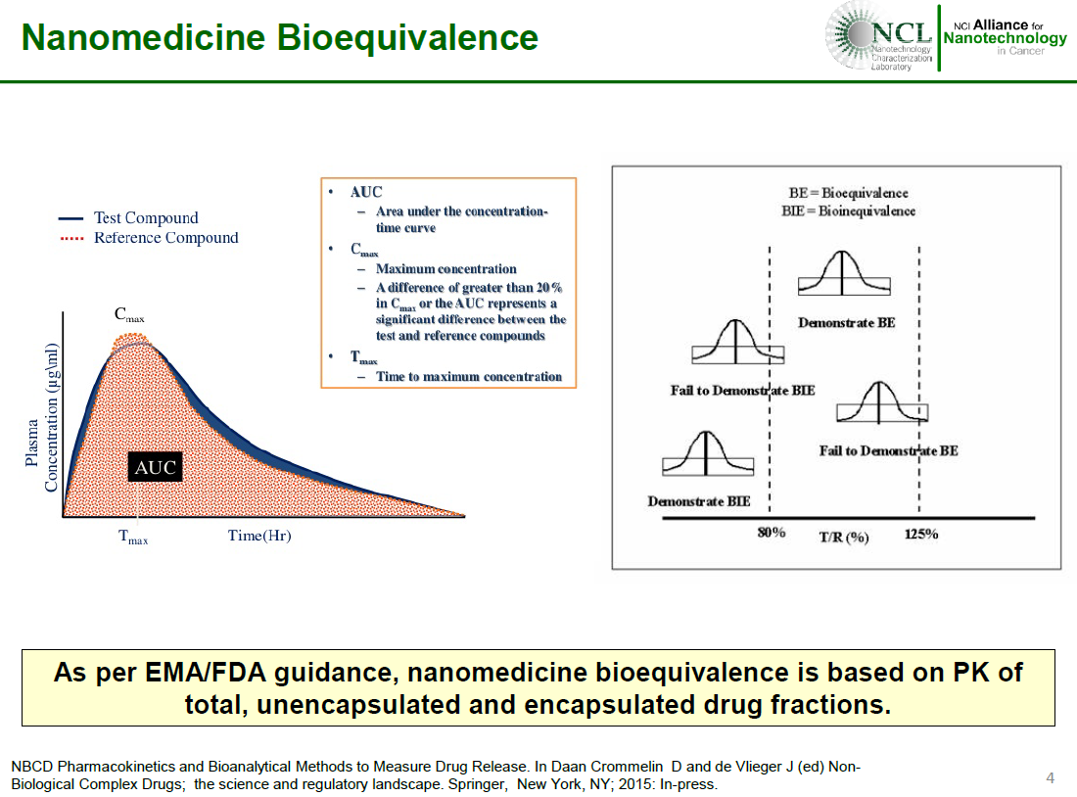

Slide 24
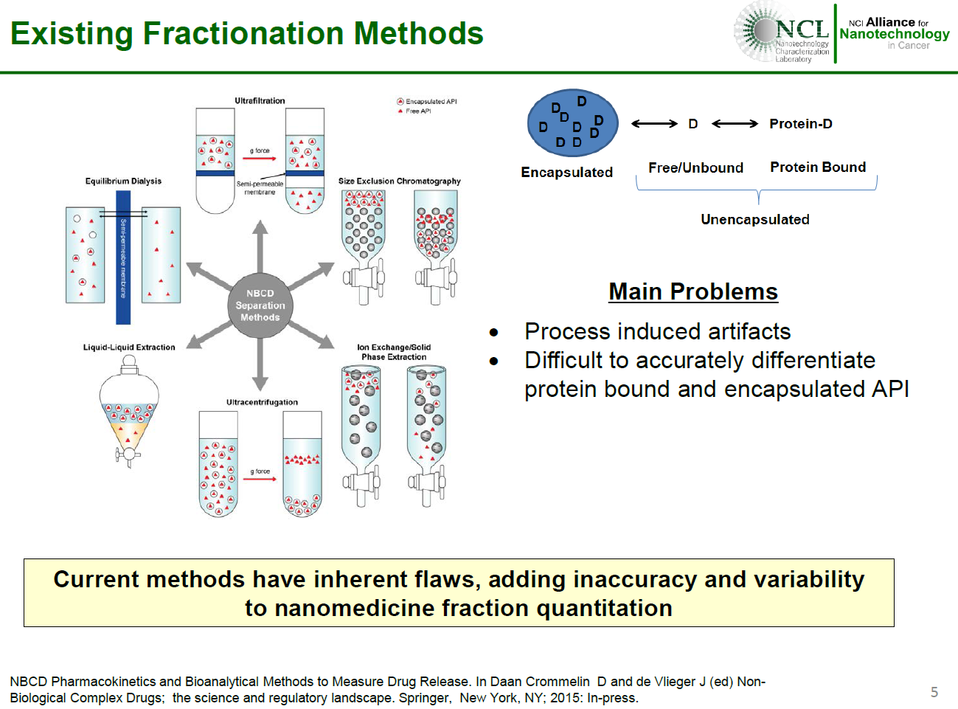

Slide 25
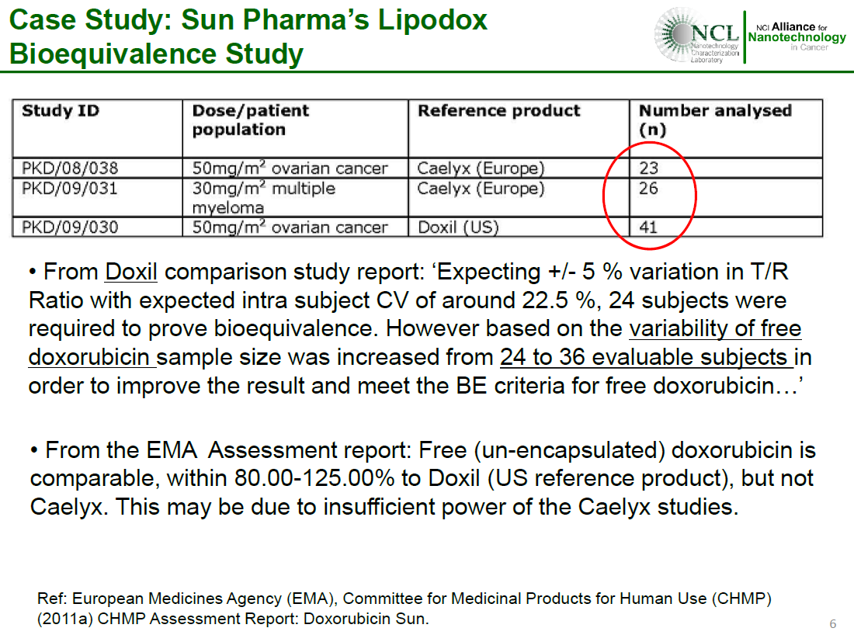

Slide 26
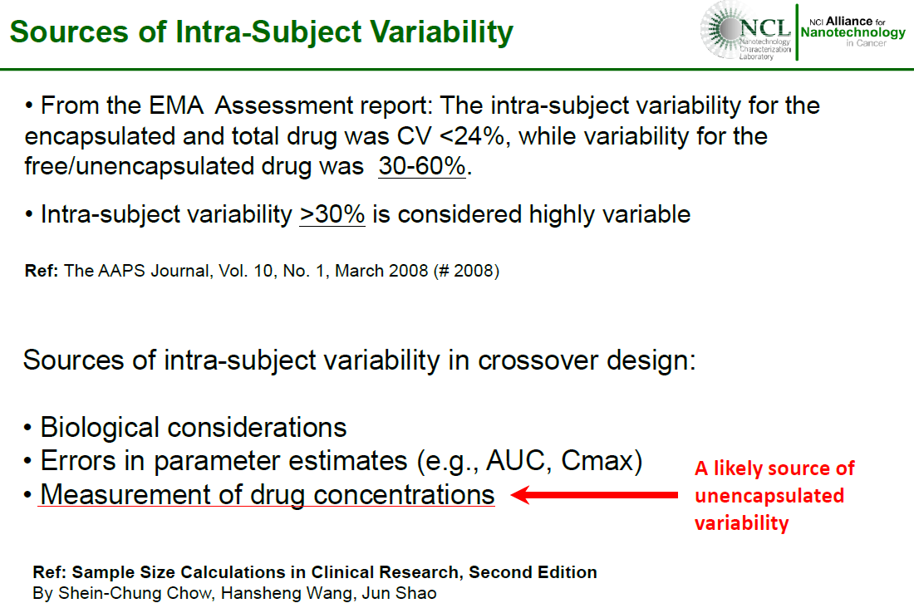

Slide 27
